Slide 1

Virtual Reality <Pacman Game>
가상현실 팀 프로젝트 – Pacman 게임
팀 9 조
구세연 김보성
박지윤 홍원표
1

Slide 2
INDEX
1. 게임 소개 – Pacman 게임이란?
2. 게임 기능 및 차별화
2.1. 시선기반 컨트롤, 구글 카드보드
2.2. 스코어, 미니맵
2.3. 코인 아이템 획득의 다양성 및 등급 , 사운드
3. Play 영상
2

Slide 3

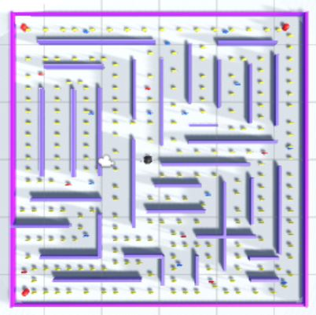
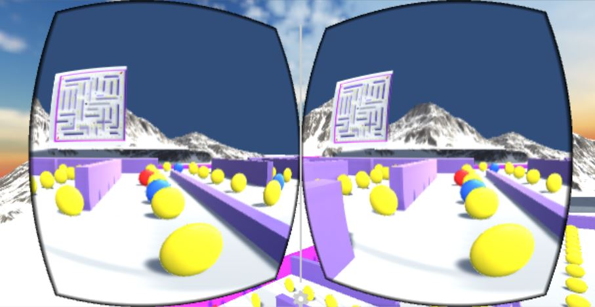
1. 게임 소개 – Pacman 게임 이란?
미로 속에서 유령을 피해 코인을 획득하는 게임.
유령을 만나면 Game Over.
저번 프로젝트에서 게임에 대해 조사하면서, 어릴 때 즐겨했던 팩맨게임을 응용해서 VR게임을 만들고 싶어져, 팩맨 게임으로 프로젝트를 시작 함.
3

Slide 4

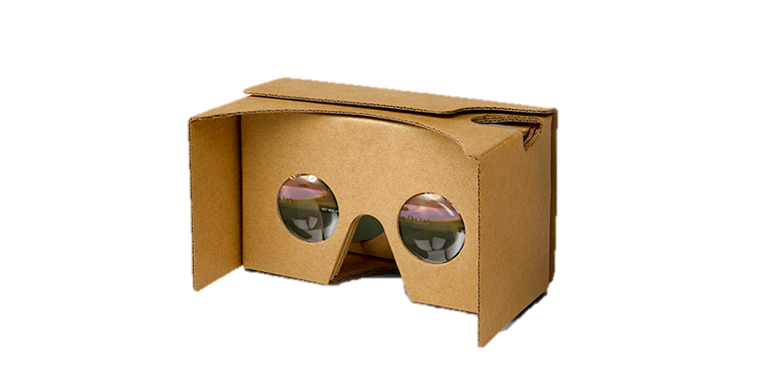
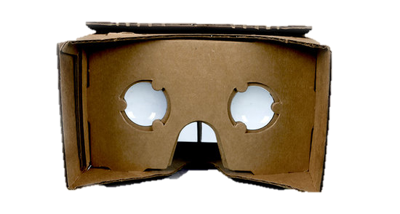
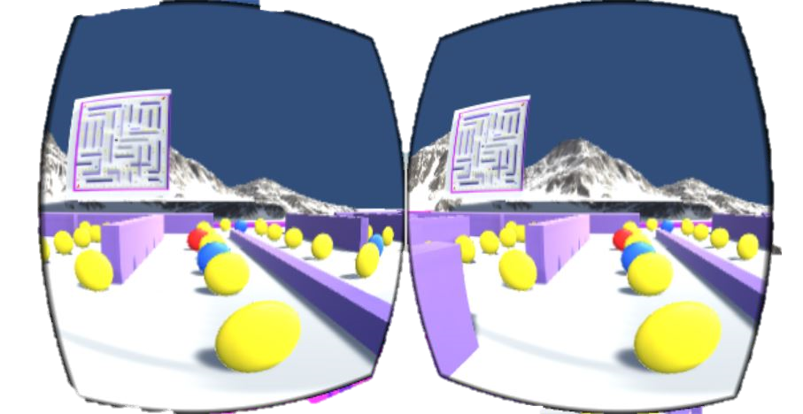
2. 게임의 기능 및 차별화
1. 시선 기반 컨트롤, 구글 카드 보드용 게임
구글 카드보드용 게임
1인칭 시선 기반 컨트롤 (수업 시간 내용 활용)
4

Slide 5
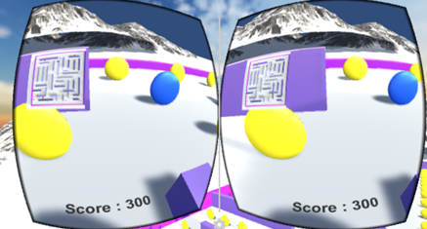
2. 게임의 기능 및 차별화
2. 스코어 , 미니 맵 기능 , 사운드
시선 컨트롤로, 바닥을 보면 스코어 확인 가능 (4방향 가능)
미니맵으로 실시간 플레이어의 위치, 고스트의 위치 확인 가능
4

Slide 6
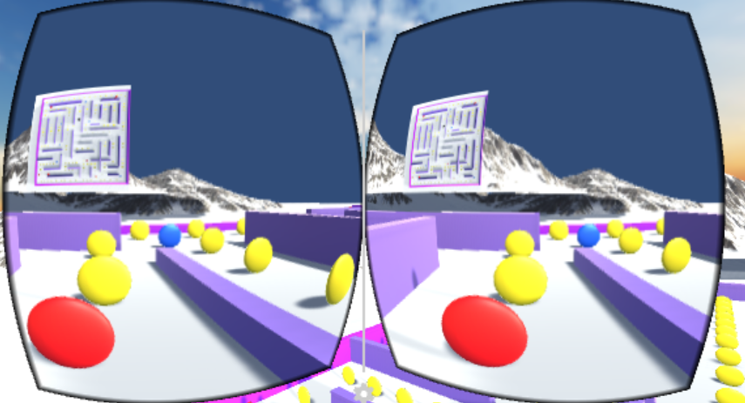
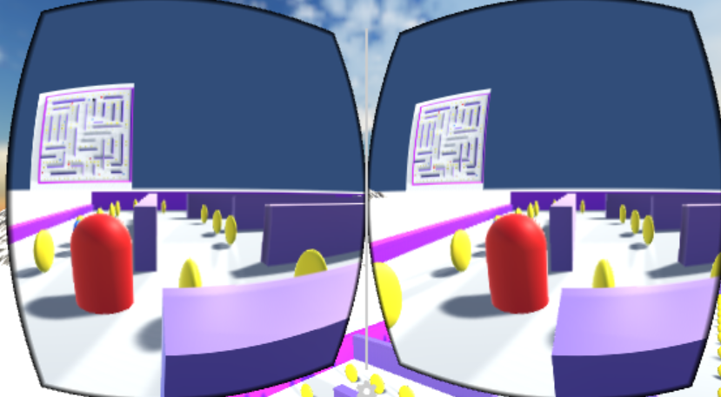
2. 게임의 기능 및 차별화
3. 코인 아이템 획득의 다양성 및 등급 , 사운드
파란 코인 아이템 획득시, 10초 동안 점수 2배 획득
빨간 코인 아이템 획득시, 유령 한마리 5초 동안 정지
코인 획득시, 사운드 재생
유령 접근시 , 사운드 재생
4

Slide 7
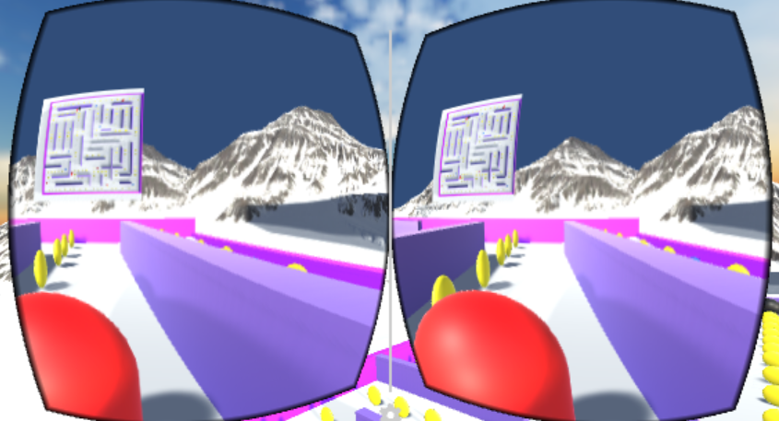
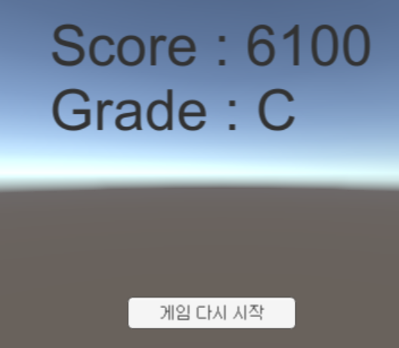
2. 게임의 기능 및 차별화
3. 코인 아이템 획득의 다양성 및 등급 , 사운드(conti.)
유령에게 잡혀 게임 오버 되면, 점수에 따라 등급, 스코어 점수 확인
게임 다시 시작 버튼 클릭 시, 게임 다시 시작
4

Slide 8

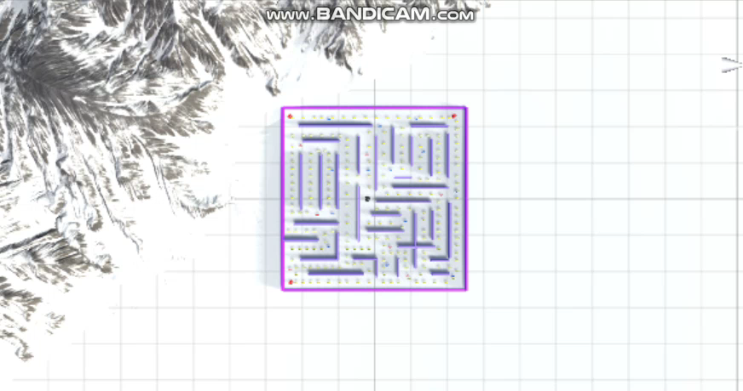
3. Play영상
16

Slide 9



THANK YOU
Any Question ?
17

